Slide 1
Отгремела война, свой кровавый собрав урожай, Сколько лет пронеслось, сколько новых забот пережито, Время мчится вперед, время к новым спешит рубежам, — Но никто не забыт, и навеки ничто не забыто! М.Ножкин.
Выполнила:
Наумова Т.А.

Slide 2
Филиппов Никифор Иванович. Родился в 1898 году. Уроженец с.Сивинь, Краснослабодского района. Был призван на фронт в 1941 году. Погиб зимой 1943 года, во время Сталинградской битвы.
Мне кажется порою, что солдаты
С кровавых не пришедшие полей,
Не в землю нашу полегли когда-то,
А превратились в белых журавлей.
Р.Гамзатов.

Slide 3
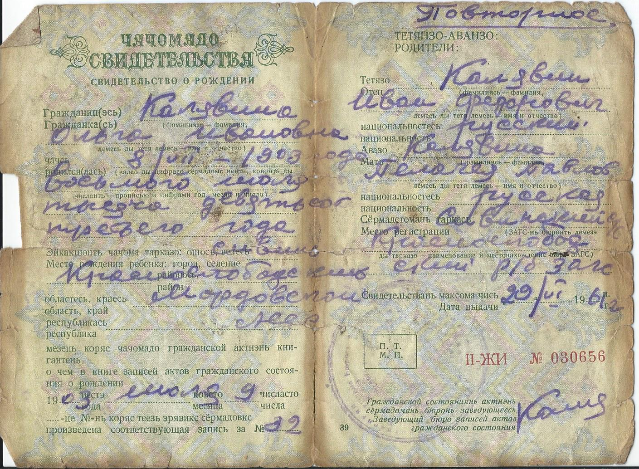
Филлипова(Калявина) Ольга Ивановна. Родилась в 1903 году. Уроженка с.Сивинь, Краснослабодского района. Воспитала достойных детей. «Вдова» Никифора Ивановича.
Война. Страшней нет ничего на свете,
«Для фронта всё!» – девиз страны таков,
Трудились все: и взрослые, и дети
В полях и у мартенов, у станков.
А.Болутенко.

Slide 4
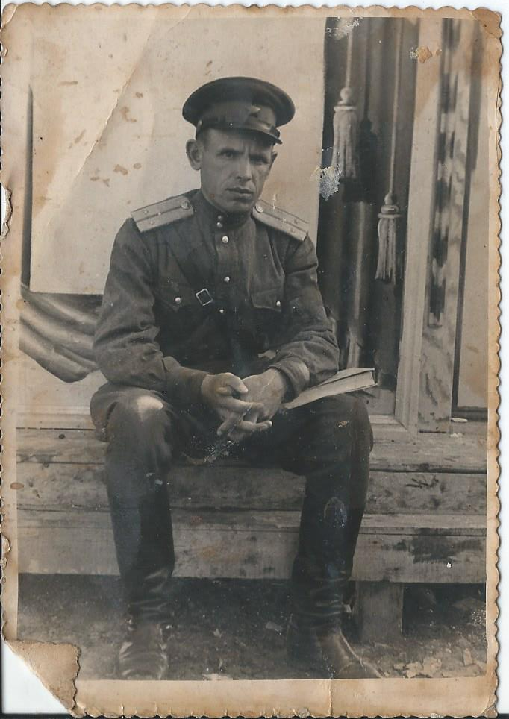
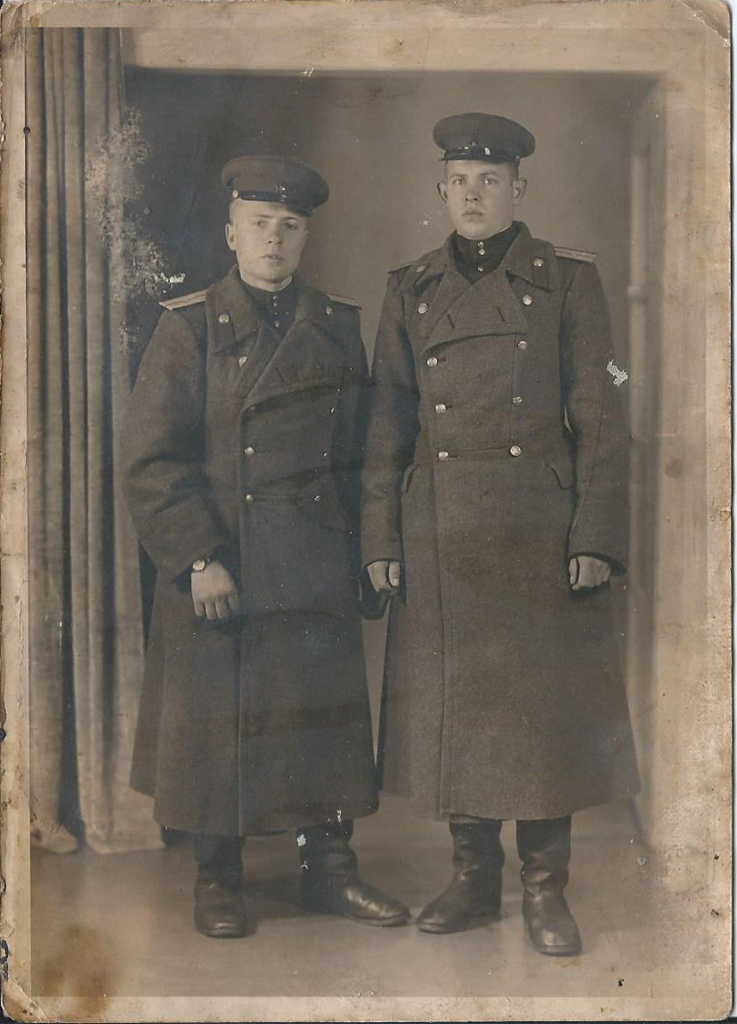
Филлипов Иван Никифорович. Родился в 1924 году в Краснослабодском районе с.Сивинь. В 1943 году был призван на фронт. Дошел до Берлина. Имеет Орден Отечественной войны II степени.
Нет в России семьи такой, где б не памятен был свой герой.
И глаза молодых солдат с фотографий увядших глядят.
Этот взгляд, словно высший суд для ребят, что сейчас растут.
И мальчишкам нельзя ни солгать, ни обмануть, ни с пути свернуть.
Агранович Е.

Slide 5
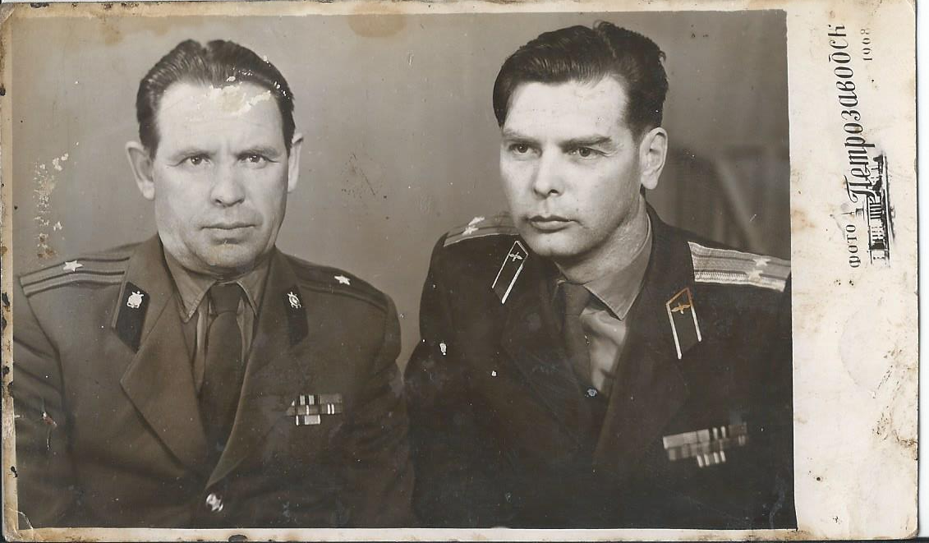
Ты живешь, потому, что когда-то
На земле умирали солдаты,
Ты поешь, а их звонкая песня
До конца не смогла дозвенеть.

Slide 6
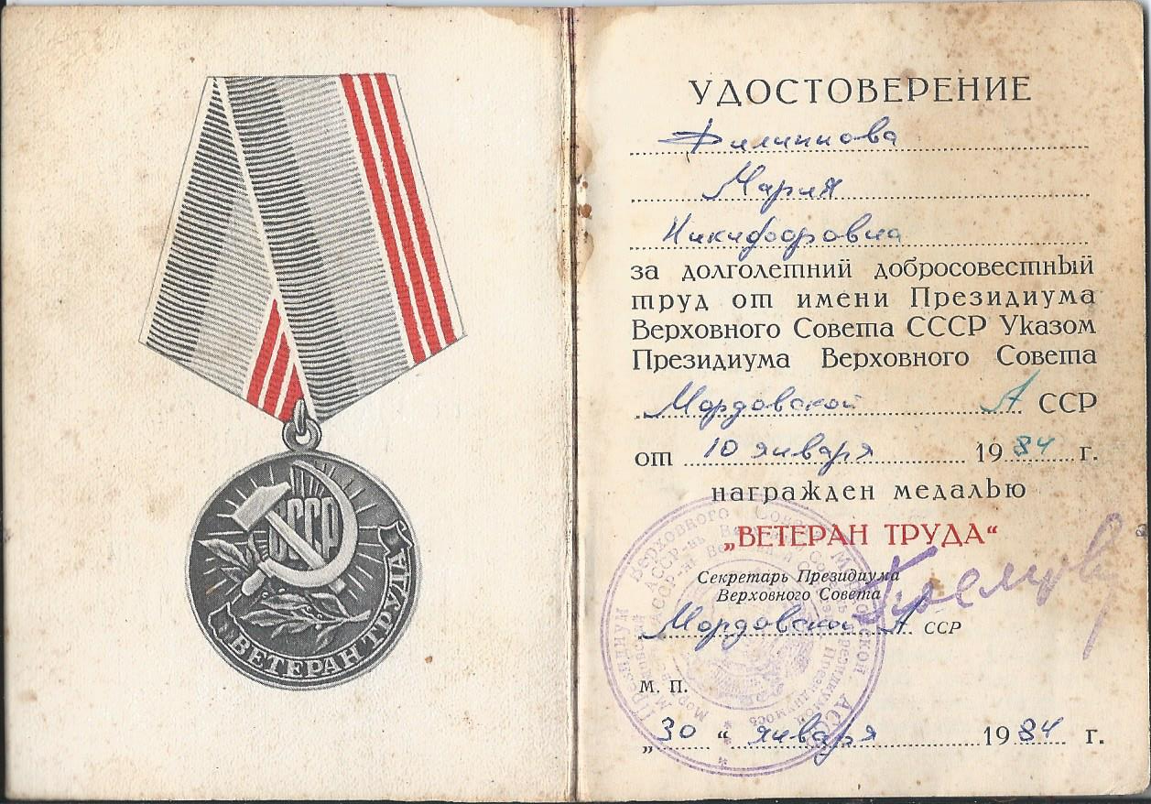
Филиппова Мария Никифоровна. Родилась в 1931 году в Краснослабодском районе,с.Сивинь. Во время войны помогала в тылу. Эта хрупкая, маленькая женщина, на долю которой выпало огромное количество испытаний, является образцом мужества, стойкости, несгибаемой воли . Она была достойным высоконравственным человеком.

Slide 7
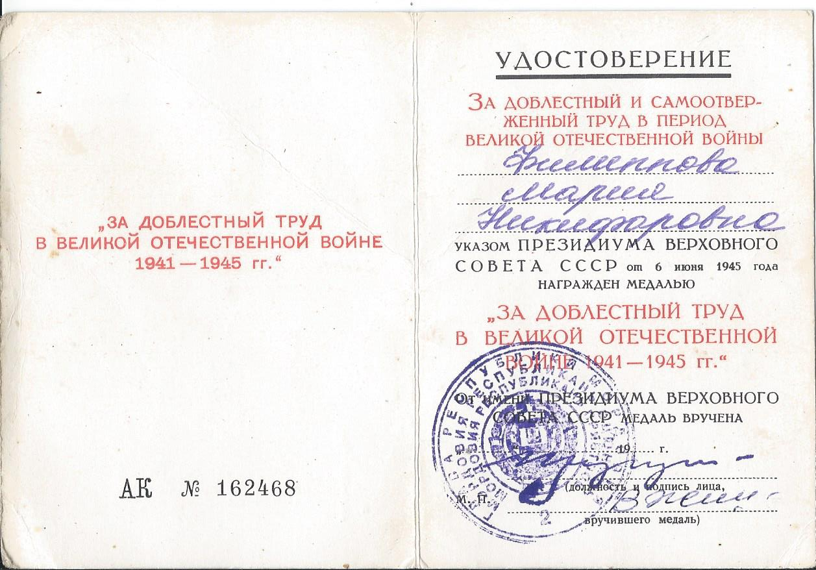
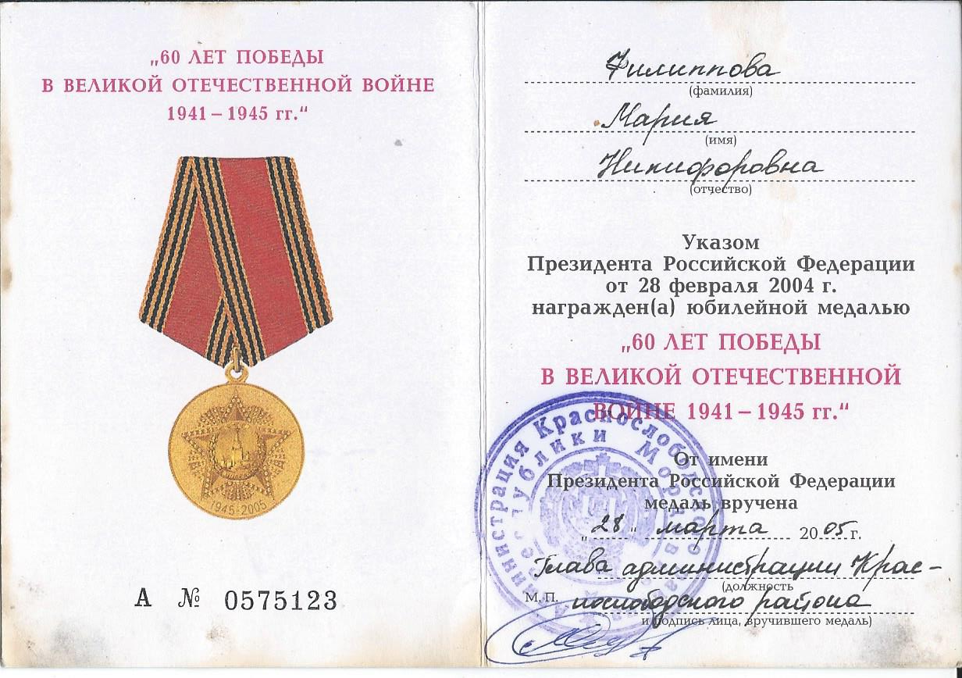
Награждена медалью «Ветеран труда», «За доблестный труд в Великой Отечественной Войне 1941-1945 гг.». Так же награждена юбилейными медалями « 60 лет победы в Великой Отечественной войне 1941-1945 гг.», « 50 лет победы в Великой Отечественной войне 1941-1945гг.»

Slide 8
Маршев Григорий Егорович. Родился 18 августа 1943 года в с.Старое Акшино, Старошайговского района Мордовской АССР. Был призван на фронт в 1941 году. Воевал в составе 2-го Белорусского фронта. Был ранен 4 раза. После ранений старший сержант Маршев Григорий Егорович работал санитарным инструктором госпиталя. Награжден медалью «За боевые заслуги», орденом «Красной звезды». Умер 17 июля 1976 года.
Нет, слово «мир» останется едва ли,
Когда войны не будут люди знать.
Ведь то, что раньше миром называли,
Все станут просто жизнью называть.
В.Берестов

Slide 9
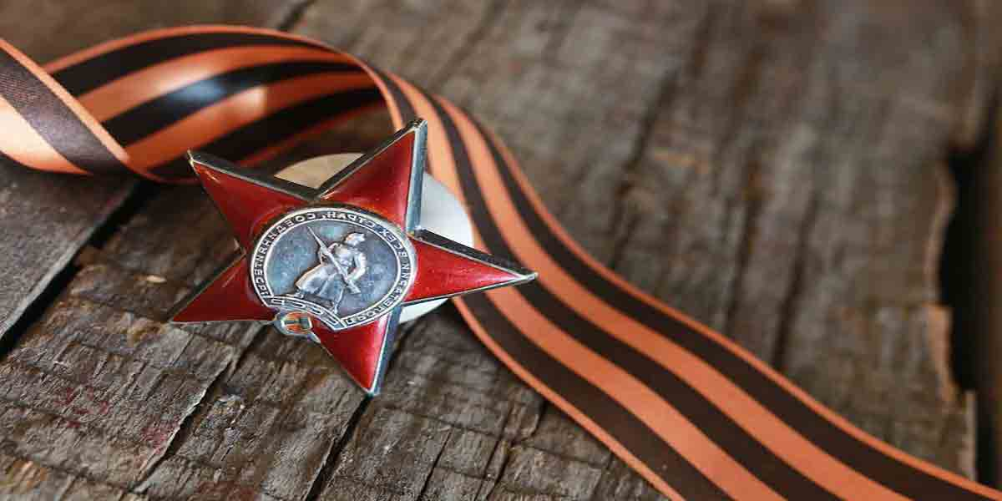
Русейкин Иван Сергеевич. Родился в 1905году в с.Новое Синдрово, Краснослабодского района. Призван в 1942 году. Рядовой. Умер от ран в марте 1942 года. Похоронен в п.Щербинка, Подольский район, Московская область. Фотографии, к сожалению, не сохранилось.

Slide 10
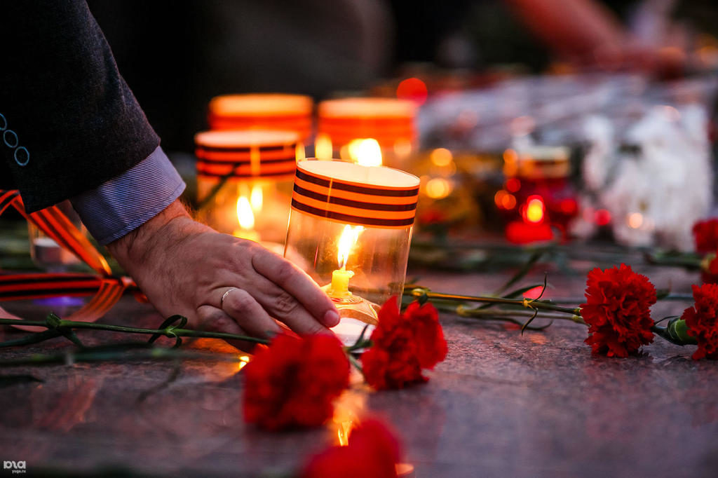
Наша жизнь, наша светлая радость в жестоких боях
Вашим подвигом, доблестью, жертвою вашей добыты,
В вашу честь на земле обелиски до неба стоят, —
Нет, никто не забыт, и навеки ничто не забыто!
В каждом доме вы живы и в каждом свершившемся дне,
В каждой детской улыбке звучите победной сюитой,
В каждом сердце стучите, приходите в каждой весне, —
Нет, никто не забыт, и навеки ничто не забыто!
Мы по вашим заветам живем и шагаем вперед,
Нам в грядущее вашей рукою дорога открыта,
Перед памятью вашей встает на колени народ, —
Нет, никто не забыт, и навеки ничто не забыто!
М.Ножкин

